Slide 1
软件工程课程设计 POS机的实现
组员:
13080102 李帅
13080107魏来
13080108 张啸宇
13080119 韩知昊

Slide 2
开发环境
开发平台:
IntelliJ IDEA
版本控制:
GitHub -See Our Repository
项目管理:
Trello -See Our Board

Slide 3
开发过程
需求分析
类设计
结构设计
分工编码
模块测试
整合测试
下一轮迭代

Slide 4
开发过程
需求分析
(将文档中的需求系统化)
类设计
(设计商品类,商品拓展类,设计数据库字段等)
结构设计
(设计系统的结构,将系统模块化)
分工编码
模块测试
(局部的单元测试)
整合测试
(先整合,然后查找与设计或需求不符的部分,
或单元测试中未发现的问题,并改正)
下一轮迭代

Slide 5
需求分析
用户可以用系统扫描商品条码(模拟)
系统可以根据条码检索商品信息
系统可以对所有已扫描的商品进行结算
系统可以对商品按折扣(需求2)/会员折扣(需求5)进行计算
系统可以对赠品进行正确结算(赠品不收费)(需求4)
用户可以刷会员卡,刷卡后,将以会员折扣计算价格(需求5)
系统可以将结算的结果以小票形式打印出来

Slide 6
需求分析
小票内容如下
打印时间
商品清单(含基础信息和小计)
总价
省去花费(需求2)
赠品清单(需求4)
会员信息(需求6)

Slide 7
需求挖掘&非功能性需求
当打印机纸不足时,系统应当提示*
打印机重新装纸后,应当可以重新打印小票*
当检索不到扫描的条码时,系统应当提示,并不将商品信息加入结算清单中
当检索不到会员号时,系统应当提示,并按一般购物者处理
重复扫描商品,或者不要的商品,应当可以从购物清单中移除*

Slide 8
类设计
商品
条形码
名称
单位
单价
折扣率(需求2)
优惠类型(需求4)
会员折扣率(需求5)
商品拓展
继承商品类的属性
总数量
需付款数量(需求4)

Slide 9
类设计
小票信息(第三轮迭代)
付费列表
省钱列表
消费
省钱
会员信息
会员(需求6)
会员编号
会员积分

Slide 10
结构设计(迭代1,2)
清单
GUI
生成条码清单
查询
根据清单查询详细信息
组合
将详细信息处理成含有商品数量的清单
打印
从数据库中查询
处理各种数据
打印小票

Slide 11
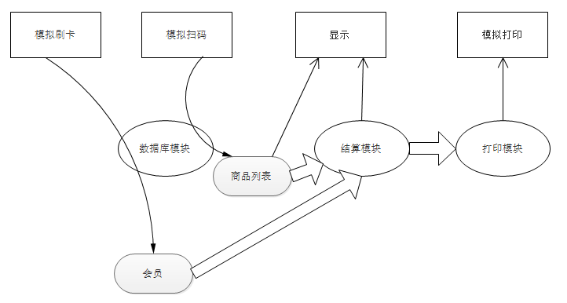
结构设计(迭代三)

Slide 12
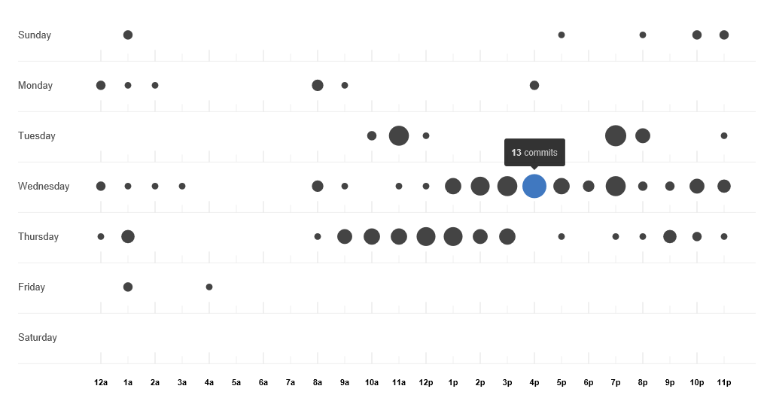
GitHub的使用

Slide 13
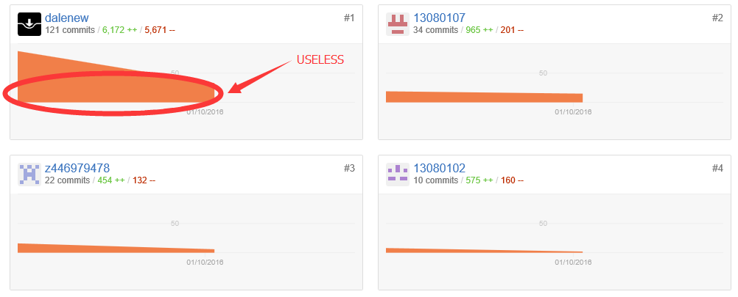
GitHub的使用

Slide 14
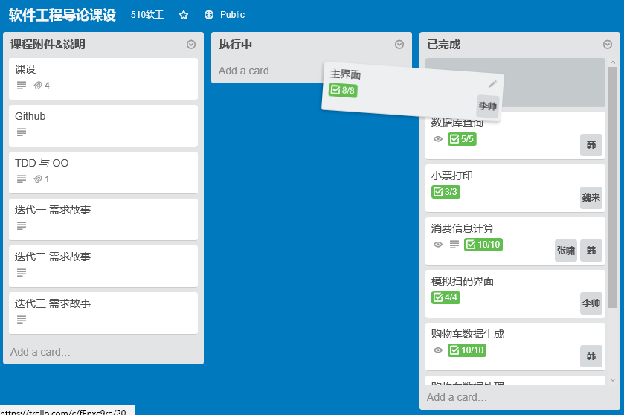
Trello的使用

Slide 15
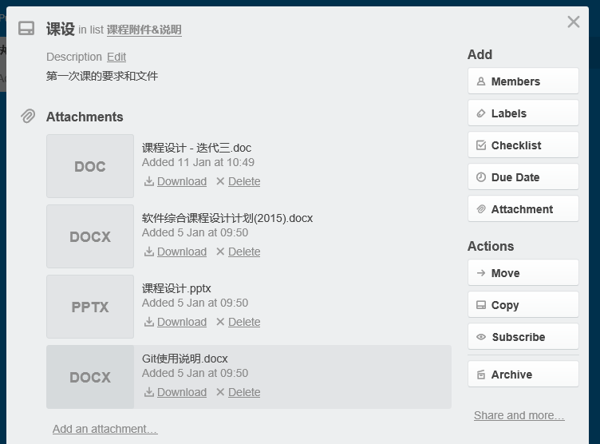
Trello的使用

Slide 16
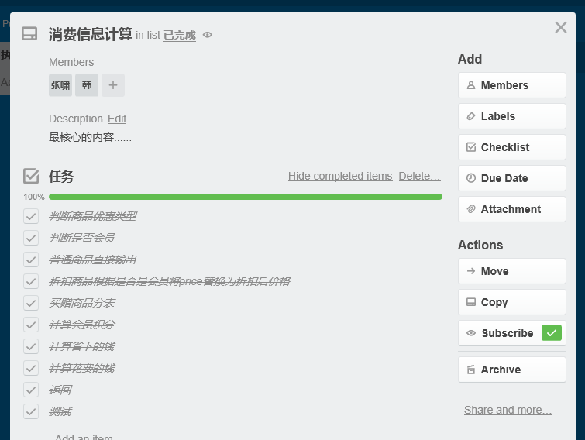
Trello的使用

Slide 17
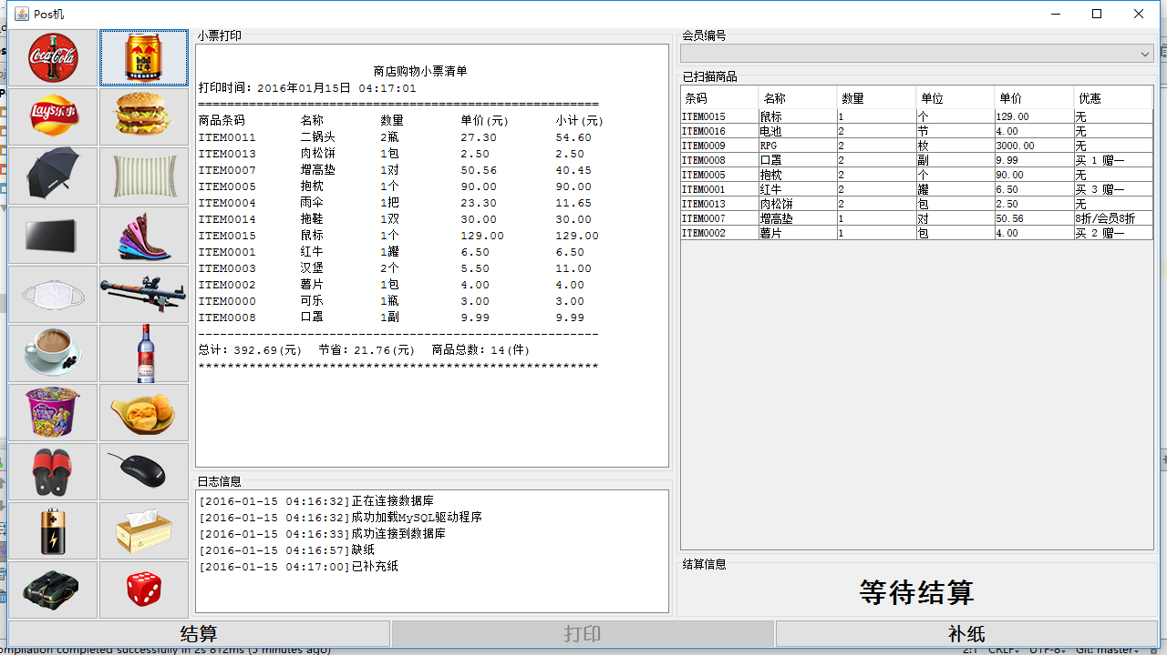
最终成果

